Slide 1
Nicel Araştırmalarda Veri ve Veri Toplama Teknikleri

Slide 2
Araştırma tasarlandıktan sonra sıra oluşturulan hipotezlerin sınanması için gerekli verilerin toplanmasındadır.
Nicel veriler sayılar şeklinde olduğu için ölçme işlemi titizlikle yapılmalıdır. Çünkü ölçme işlemi verilerin sayıya dönüştürülmesi sürecidir ve çok önemlidir.
Nicel coğrafi araştırmalarda veriler genellikle iki sınıfa ayrılır:
1- Değişken Tipine Göre Veriler
2- Elde Edilme Biçimi veya Kaynağına Göre Veriler

Slide 3
1- Değişken Tipine Göre Veriler
Birincisi, değişkenin tipi ve ölçüm düzeyine göre verinin sınıflandırılmasıdır.
Buna göre nicel veriler değişkenin tipine göre: sürekli (sayısal) veri ve kesikli (kategorik) veri şeklinde sınıflandırılırken,
Değişkenlerin ölçüm düzeyine göre de: sınıflamalı veri, sıralamalı veri, aralıklı veri ve oransal veri şeklinde sınıflandırılmaktadır

Slide 4
Sürekli veriler: Veriler arasında sonsuz sayıda daha küçük derecelendirmenin mümkün olduğu bir sürekli çizgi üzerinde ölçülen değişkenlerdir. Isı, yaş, gelir, suç oranı
Kesikli Veriler: Kısıtlı sayıda birbirinden ayrı belirli kategorilerle ölçülebileceği değişkenlerdir. Kesintisiz bir değerler sürekliliği yerine, kesikli değişkenler ayrı kategoriler içerir. Cinsiyet (Kadın-erkek), din (İslamiyet, Yahudilik, Budizm, Taoizm), medeni durum (evli, bekar, dul)

Slide 5
2- Elde Edilme Biçimi veya Kaynağına Göre Veriler
Buna göre veriler BİRİNCİL ve İKİNCİL veriler olmak üzere ikiye ayrılır.
Bu ayrım aynı zamanda verinin kim tarafından üretildiğini, araştırmacının veri üretiminde rolünün olup olmadığını ve verinin kaynağını da göstermesi bakımından önemlidir.

Slide 6
1- Birincil Veriler
Belirli bir amaç için araştırmacının bizzat kendisi tarafından toplanan veya üretilen verilerdir.
Bu nedenle birincil veriler orijinal verilerdir.
Bir araştırma da asıl olan veri kaynaklarına erişmektir, yani araştırmacının kaynağını bildiği ve amacına en iyi şekilde hizmet edecek veriyi üretmesidir.
Bu nedenle genel bir kural olarak eğer mümkünse araştırmacıların çalışmalarında birincil veri toplaması beklenir.

Slide 7
Birincil verinin üretimi zor, maliyetli ve zaman alıcıdır. Fakat buna rağmen birincil verilerin bir takım avantajları bulunmaktadır:
1- Birincil veriler bağlama en uygun verilerdir, yani araştırmacı araştırmanın doğasına uygun olarak veri üretebilir.
2- Araştırmacı üretilen verinin kaynağını, doğruluğunu ve sıkıntılarını bilme imkanına sahiptir.
3- Araştırmacı bu vesile ile deneyim kazanmakta, veri üretmeyi öğrenmekte ve verinin orijinal olmasının getirdiği avantajı kullanarak araştırmacının bilime yeni bilgi ve veri kazandırması sağlanmaktadır.

Slide 8
Birincil veriler tipik olarak ya laboratuvar ortamında deneysel süreçlerle elde edilir, ya da saha çalışmalarından elde edilir.
Coğrafyada birincil verilerin kaynağı saha çalışmalarıdır.
Nitekim bir çok coğrafyacı, coğrafya biliminin laboratuvarının «saha» olduğunu kabul etmektedir.
Coğrafyacı için laboratuvar veya SAHA bir ev, iş yeri, cadde, meydan, üniversite kampüsü, organize sanayi bölgesi, çarşı, mahalle, semt, ile ,il, bölge havza, köy, yayla olabilir.
Beşeri coğrafyada sahada en yaygın veri toplama tekniği ANKETtir.

Slide 9
Birincil verilerin dezavantajları:
Veri toplama süreci zor,
Pahalı,
Zaman alıcıdır.
Ayrıca veri toplarken çok dikkatli olunmalıdır, çünkü bazı durumlarda tekrar veri toplama şansı olmayabilir.
Birincil veriler sadece o çalışma ile sınırlıdır ve söz konusu çalışma ile sınırlı olduğu için yinelenme şansı yoktur.

Slide 10
2- İkincil Veriler
Bir araştırma da araştırmacının kendisi tarafından üretilmeyen, ancak araştırmacının çalışmasında kullandığı, başkaları tarafından üretilmiş verilerdir.
İkincil veri, başka birileri tarafından toplanmış hazır veri olduğu için araştırmacı açısından «orijinal veri» değil, «yaratılmış» yani ikincil veridir.
İkincil veri çoğu zaman bireysel bir çaba ile toplanmayacak kadar çapı ve kapsamı büyük olan verilerdir.
Bu tür veriler genellikle büyük kurumlar tarafından üretilir ve çok büyük veri tabanlarında tutulur.

Slide 11
İkincil verilerin en iyi bilinenlerin devlet tarafından yapılan düzenli sayımlardır.
Ayrıca tarihsel arşivler, gazete arşivleri, koleksiyonlar ve uydu kayıtları ikincil verilerdir.
Coğrafyacılar için en yaygın ve kullanılan ikincil veriler istatistiklerdir.
Bu veriler doğrudan kurumlardan elde edilebileceği gibi açık erişim ile internetten de temin edilir.

Slide 12
İkincil verilerin avantajları:
Kullanıma hazırdır,
Zahmetsizdir,
Hızlı bir şekilde edilebilir ve ucuzdur.
Kaliteli ve güvenilirlerdir
Dezavantajları:
Esnek değildirler, yani araştırmacı veri toplama sürecinde yoktur, kalitesi değiştirilemez çünkü örneklem hataları taşırlar ve bazı durumlarda erişilmeleri zordur.

Slide 13
Coğrafya çalışmalarında hem birincil hem de ikincil veriler kullanılır.
Nicel çalışmalarda 3 farklı teknikle veri toplanır: Deney, anket ve istatistiklerdir.
Deney ve anket birincil, istatistikler ise ikincil verilerdir.
Deney coğrafya çalışmalarında kullanılan bir teknik değildir.
Anket ve istatistikler esas veri kaynaklarıdır.

Slide 14
Anket
Anketler sosyal bilimlerde ve uygulamalı alanlarda en yaygın kullanılan veri toplama tekniklerinden biridir.
İlk anketler nüfus sayımları için yapılmıştır. Ancak modern anlamda anketlerin ilk kullanımı 1960’lı yıllara rastlar.
Özellikle bilgisayarların veri işleme, depolama ve analiz etme aracı olarak kullanılmaya başlaması ile anketler önemli bir teknik haline gelmiştir.
Coğrafyada ilk kez davranışsal coğrafyacılar tarafından kullanılmaya başlanmıştır.

Slide 15
Anket/tarama/survey, belli bir amaca bağlı olarak, bir evrenden veya onu temsil eden örneklemden oluşan kaynak kişilere (cevaplayıcı) bir dizi standartlaşmış sorular sorarak bilgi derleyen sistematik veri toplama tekniğidir.
Anketler tek seferde birçok soru sorarlar
Anketler birçok şey hakkında soru sorarlar,
Anketler bir çok değişken hakkında soru sorarlar
Anketler bir çok hipotezi test ederler

Slide 16
Anketler detayı az veri sağlamalarına rağmen, kısa zamanda büyük miktarda veri toplamayı mümkün kılar.
Anketin bu avantajlarından dolayı coğrafyada da en yaygın kullanılan popüler bir tekniktir.
Coğrafyacıların insanların özellikleri, algıları, tutumları, düşünceleri, beklentileri ve mekansal davranışları hakkında bilgi toplamak için anket tekniğini kullanırlar.
Anket coğrafyada iki amaç için kullanılır:
Görüş, tutum ve davranışları ölçmek,
İstatistiki veri/bilgi toplama/üretme

Slide 17
1. Aşama
Amaç ve problem
Araştırmanın/anketin amacının belirlenmesi, hipotezlerin oluşturulması, anket sonuçlarının nasıl kullanılacağı ve hangi istatistiklerle analiz edileceği
2. Aşama
Aketin Tasarlanması
Anketin uygulama biçimine karar verme (yüzyüze, e-mail). Anket sorularını yazma. Cevap kategorilerini oluşturma, sayfa düzeni, tasarım, taslak formun oluşturulması. Pilot uygulama yapma ve sonrasında revize etme, anketörler eğitim verme
3. Aşama
Örneklemin seçimi
Hedef evrene karar verme, örneklem çerçevesini bulma, örneklem büyüklüğünü hesaplama, örneklem türünü seçme
6. Aşama
Sonuçlar
Araştırma raporunun yazılması, sonuçlarla hipotezlerin yorumlanması, başkaları ile değerlendirme
5. Aşama
Veriyi işleme ve analiz
4. Aşama
Sahada uygulama
Anketi cevaplayacak kişileri/denekleri belirleme, anketi yapma, kaydetme, geri dönüş oranlarını belirleme
Verilerin bilgisayara girme, tüm verileri kontrol etme, istatistiki analizleri yapma, tablo ve grafikler oluşturma

Slide 18
Anketin Tasarımı
Anket sorularının hazırlanması/geliştirilmesi
Açık ve kapalı uçlu sorular
Anket formunun tasarlanması
Anketteki soruların sıralanması ve dizilişi
Anket formunun biçimi, düzeni ve görünümü
Anketin test edilmesi: pilot uygulama, ön test
Anketin geri dönüş oranları
Anketin uygulama türü

Slide 19
Anket Sorularının Geliştirilmesi
Jargondan, argodan ve kısaltmalardan kaçınılmalı,
Belirsizlikten, karmaşadan ve anlaşılmazlıktan kaçınmak,
Duygusal dil ve prestij yanlılığından kaçınmak
Çift veya çok anlamlı sorulardan kaçınmak
Yönlendirici sorulardan kaçınmak
Cevaplayıcıların bilgi ve yeteneklerini aşan sorulardan kaçınmak
Yanlış öncül taşıyan sorulardan kaçınmak
Uzak gelecekle ilgili niyetleri sormaktan kaçınmak
Çift olumsuzluk taşıyan sorulardan kaçınmak
Üst üste binen ya da dengesiz olan cevap kategorilerinden kaçınmak

Slide 20
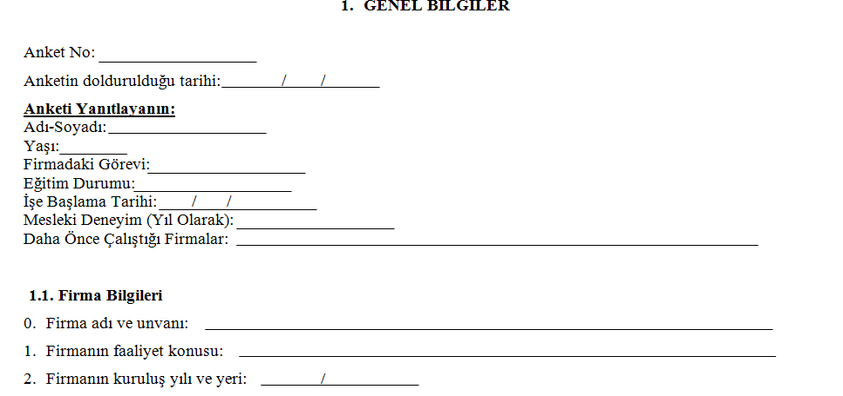
Açık uçlu sorular

Slide 21

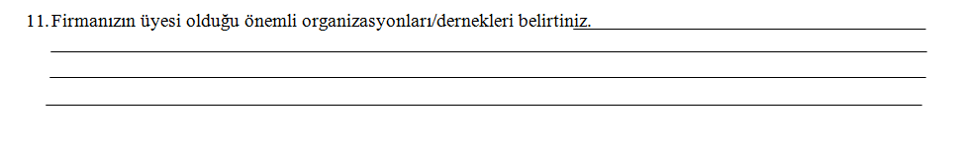

Slide 22
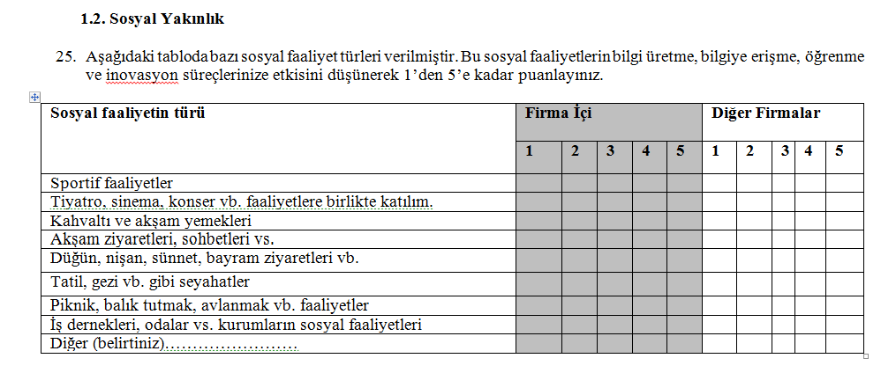
Kapalı uçlu sorular

Slide 23
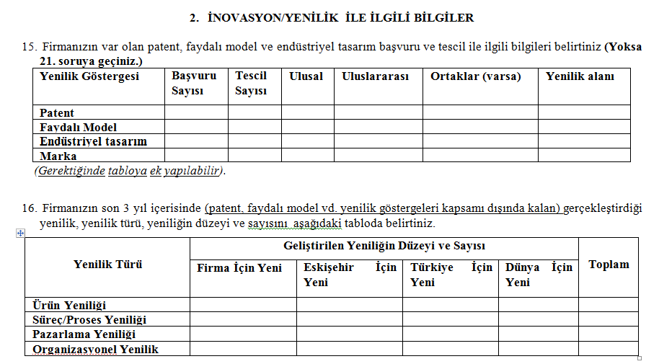
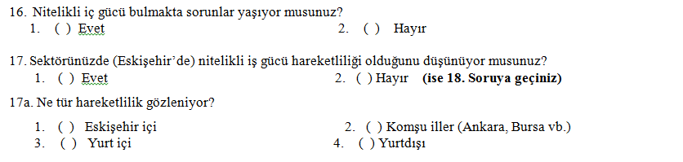

Slide 24

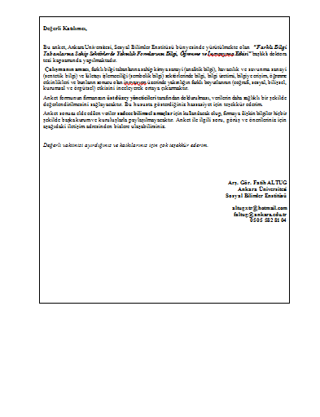
Anket Formunun Tasarımı Kapak

Slide 25
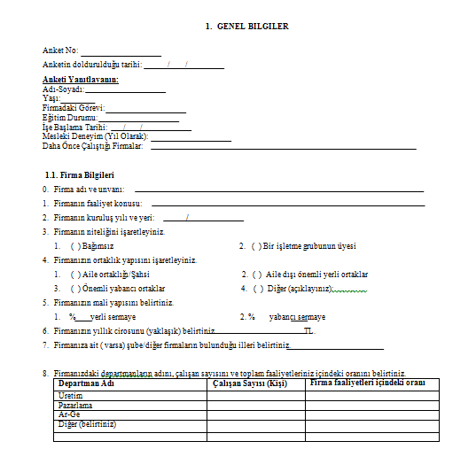
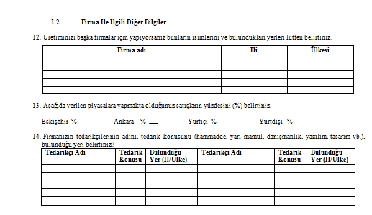
Giriş: Demografik bilgiler, katılımcı bilgileri,

Slide 26
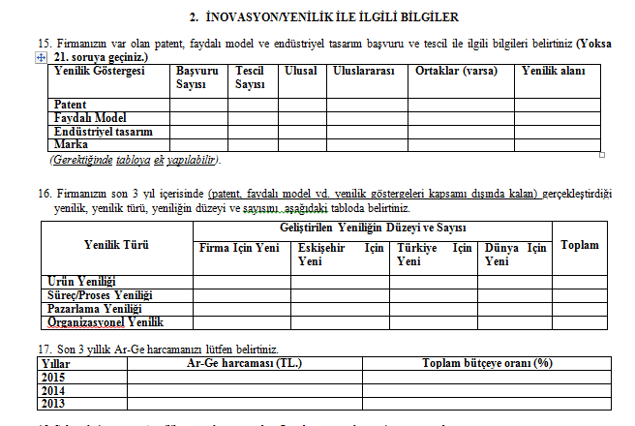
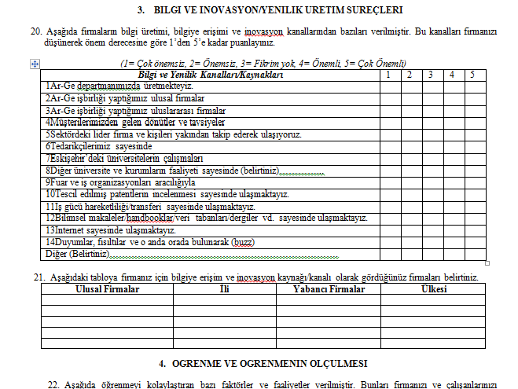
Gelişme: Değişkenler ile ilgili ölçücü bilgiler

Slide 27
Sonuç: açık uçlu sorulardan oluşur, katılımcının anket formu dışında belirtmek istediği görüşler veya kapalı sorularla alınamayacak olan bilgilerin istendiği sorular yer alır

Slide 28
Anket Uygulama Türleri
1- Yüzyüze görüşme:
Kapı kapı dolaşarak yapılan çalışmadır,
Ya araştırmacının bizzat kendisi tarafından ya da anketörler tarafından yapılır.
Cevaplanma oranı en yüksek tekniktir.
En pahalı ve en fazla zaman alan uygulama türüdür.
Araştırmacının cevaplayanları yönlendirme riski vardır

Slide 29
2- Postayla ya da Elden Bırakarak Uygulama
Cevaplama oranı en düşük uygulamadır.
3- Telefonla Anket
Yüzyüze görüşme tekniğine benzer
4- İnternetle Anket
E-posta anketleri
Online anketler

Slide 30
İkincil Veriler
İkincil veriler ham şekilde olabileceği gibi işlenmiş de olabilir.
Ham verilerin işlenmesi çok zordur, bu nedenle kurumlar genellikle işlenmiş verileri yayınlar.
Ham veriler dijital ya da basılı olabilir. Günümüzde tamamına yakını dijitaldir ve veri tabanlarında depolanmaktadır.
Veri tabanlarından farklı formatlarda (XLS, HTML, PDF vs) tablo halinde erişilebilir.

Slide 31
İkincil verilerin türleri ve sınıflandırılması
Coğrafi Düzey/Mekansal Ölçeğe Göre
Kaynağına Göre
Elde Ediliş/Veri Derleme Yöntemine Göre
Ulusal Veriler
Uluslararası Veriler
Bölgesel Veriler
Yerel/Kentsel Veriler
Resmi Veriler
Resmi Olmayan Veriler
Anket Yöntemi
Kurumların İdari Kayıtları

Slide 32
Uluslararası Kuruluşların istatistik Göstergeleri ve Web Sayfaları
Uluslararası Kuruluşun Adı |  |  | Sağladığı Verinin Kapsamı | Web Sitesi
Kısa Adı | Orijinal Adı | Türkçe Adı
EUROSTAT | Statistical office of the European Union | Avrupa Birliği İstatistik Ofisi | Öok çeşitli sosyal ve ekonomik göstergeler | www.epp.eurostat.ec.europa.eu
OECD | Organization for Economic Cooperation and Development | Ekonomik İşbirliği ve Kalkınma Örgütü | OECD ülkelerine ait tüm ekonomik ve sosyal göstegeler | www.stats.oecd.org
WB | World Bank | Dünya Bankası | Kalkınma ile ilgili tüm veriler | www.worldbank.org
IMF | International Monetary Fond | Uluslararası Para fonu | Tüm Makroekonomik göstergeler | www.imf.org
UN | United Nations | Birleşmiş Milletler | BM ve bağlı kuruluşlara ait bütün veriler | www.data.un.org
WTO | World Trade Organization | Dünya Ticaret Örgütü | Dış Ticaret Göstegeleri | www.wto.org

Slide 33
Ulusal İkincil Veriler
Türkiye’de ikincil veri üreten tüm kurum ve kuruluşlar ulusal ölçekte veri üretmektedir.
TÜİK, Merkez Bankası, Hazine Müsteşarlığı ve kalkınma Bakanlığı bu kurumların başında gelir.
TÜİK: hemen hemen her konuda ülke düzeyinde veri üretmek ve veri toplamaktadır.
Web sitesinde «konularına göre istatistikler» ve «Temel istatistikler» bölümlerinde 16 farklı konuda veriye erişilebilir.

Slide 34
Merkez Bankası: Ekonomik hesaplar, fiyat endeksleri, finansal konularda
Hazine Müsteşarlığı: Özelleştirmeler, iç-dış borç, ödemeler dengesi vs.
Kalkınma Bakanlığı: 1950-201 arası genel sosyal ve ekonomik göstergeler

Slide 35
Kuruluşun Adı | Kısa Adı | Sağladığı Verinin kapsamı | Verinin Coğrafi ölçeği | Web Sitesi
Türkiye İstatistik Kurumu | TÜİK | Tüm sosyal ve ekonomik göstergeler | Ülke, Bölge, İl, İlçe, Köy, Mahalle | www.tuik.gov.tr
Kalkınma Bakanlığı | KB | Kamu yatırımları, SEGE, Bölgesel kalkınma | Ülke, İl ve İlçe | www.kalkinma.gov.tr
Ekonomi Bakanlığı | EB | Teşvikler, Yabancı Yatırımlar, Dış Ticaret | Bölge, İl | www.ekonomi.gov.tr
Bilim, Sanayi ve Teknoloji Bakanlığı | BSTB | OSB ve KSS verileri, Sektörler ist. | Bölge, İl | www.sanayi.gov.tr
Öğrenci Seçme ve Yerleştirme Merkezi | ÖSYM | Üniversite öğrenci Sayıları, öğretim elemanları | İl | www.osym.gov.tr
Türk Patent ve Marka Kurumu | TPMK | Patent, faydalı model, marka ist. | İl | www.tpmk.gov.tr
Özel Kuruluşlar: Türkiye ihracatçılar Meclisi, Türk Telekom, İstanbul Sanayi Odası, TEPAV….. Yerel Kurumlar: Belediyeler, Muhtarlıklar, İl/İlçe tarım, milli eğitim, sağlık müdürlükleri….

Slide 36
Bölgesel ve Yerel Veri Kaynakları
Türkiye’de veriler 6 farklı mekansal ölçekte bulunur, en zor bulunanın mahalle/köy verileri en kolayı ise ülke ölçeğindeki verilerdir.
Mekansal ölçekte küçüldükçe verinin bulunabilirliği güçleşmektedir.
2002 yılına kadar ülke ve il ölçeğinde veriler bulunurken, AB’ye uyumlu İstatistiki Bölge Birimleri Sınıflandırması (İBBS) sistemine geçildikten sonra ülke düzeyinden sonra en fazla veri Düzey 2 seviyesinde bulunmaktadır

Slide 37
İBBS Sistemi
NUTS (Nomenclature of Territorial Units for Statistics) olarak da bilinen ‘’İstatistiki Bölge Birimleri Sınıflandırması’’ /İBBS, AB’ye üye 27 ülke, aday ülkeler (Türkiye, Makedonya, Karadağ) ve AB’ üyesi olmayan ancak Avrupa’da yer alan EFTA ülkeleri (İzlanda, Lihteştayn, Norveç ve İsveç) kullanmaktadır.
AB ülkelerinde bölgesel istatistiklerin toplanması, geliştirilmesi, bölgelerin sosyo-ekonomik analizlerin yapılması ve uygun karşılaştırılmaların yapılması amacıyla oluşturulmuştur.
Türkiye 2002 yılında AB’ye uyum sağlamak amacıyla İBBS’ye geçmiştir.

Slide 38
İstatistiki Bölge Birimleri Sınıflandırması (İBBS) 3 düzeyden oluşmaktadır.
Buna göre ilk aşamada idari yapıya uygun iller Düzey 3 olarak tanımlanmıştır. Dolayısıyla Türkiye’de Düzey 3 81 bölgeden oluşmaktadır.
Daha sonra ekonomik, sosyal ve coğrafi yönden benzer komşu ille nüfus büyüklükleri ve bölgesel kalkınma durumları dikkate alınarak gruplandırılmışlar ve Düzey 2 bölgesi oluşmuştur. Düzey 2 26 bölgeden oluşmaktadır.
Düzey 2 bölgelerinin de gruplandırılması sonucu Düzey 1 bölgeleri oluşmuştur. Düzey 1, 12 bölgeden oluşmaktadır.

Slide 39
İBBS’da yer alan bölgeler düzeylerine göre 3, 4 ve 5 basamaklı kodlarla tanımlanmışlardır.
Buna göre ilk iki basamak Türkiye’yi simgeleyen ‘’TR’’ harflerinden oluşmaktadır.
Üçüncü basamak: 1’den 9’a kadar rakamlardan örneğin TR1, TR2… gibi ve A’dan C’ye kadar olan harflerden oluşur TRA, TRB TRC (Düzey 1 bölgeleri 12 bölge)
Dördüncü basamak: her Düzey 1 bölgesi değiştiğinde 0 veya 1’den başlayarak artan rakamlarla oluşur, örneğin TR10, TR72, TRC1 gibi (Düzey 2 bölgeleri 26 bölge)
Beşinci basamak ise Düzey 3 bölgelerini yani illeri kapsamaktadır. TR211 Tekirdağ, TR902 ordu, TRB23 Bitlis

Slide 40
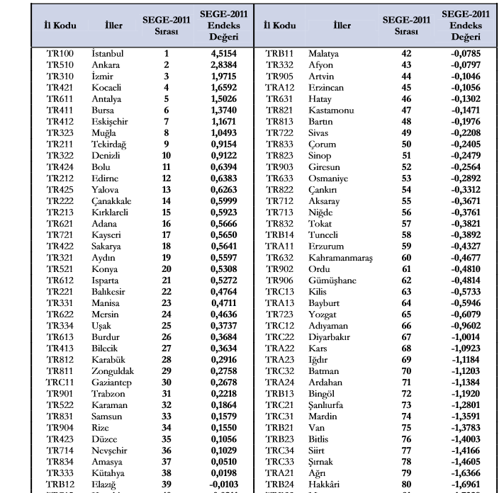
Düzey 3 Bölgeleri

Slide 41
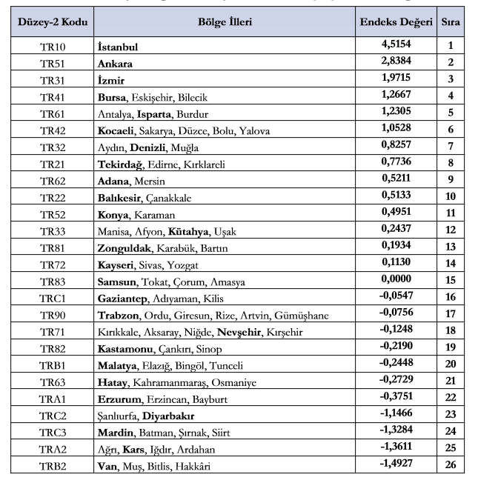
Düzey 2 Bölgeleri

Slide 42
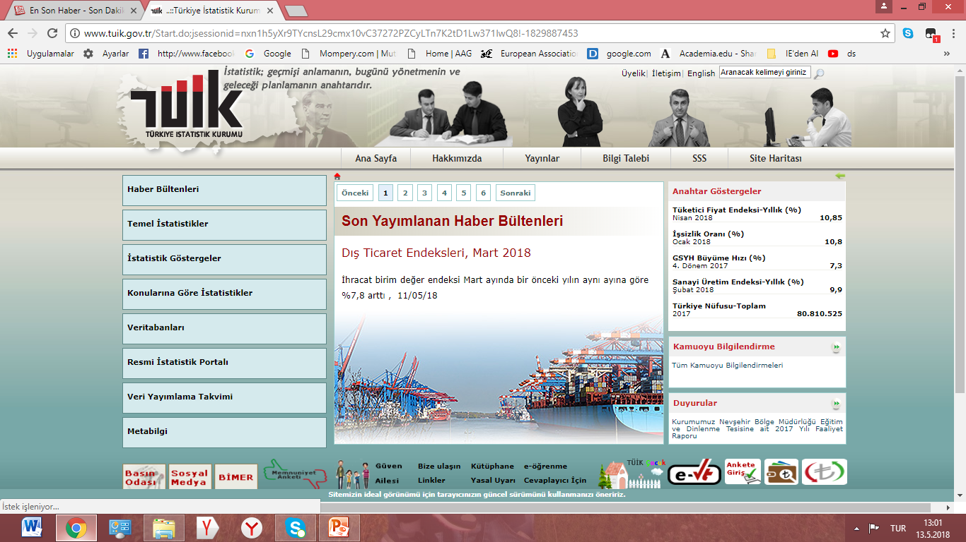
Türkiye İstatistik Kurumu (TÜİK)’ndan Veri İndirme

Slide 43
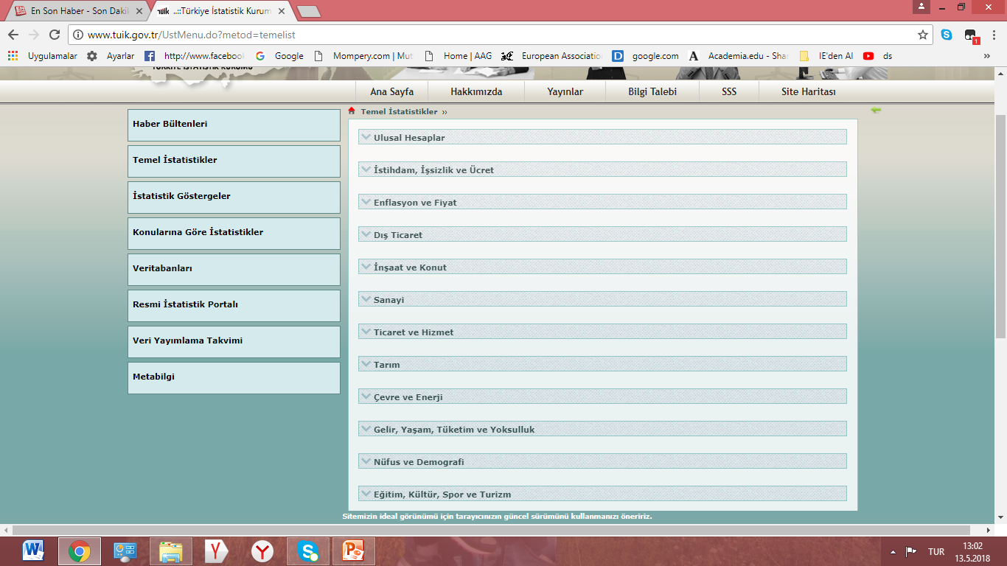

Slide 44
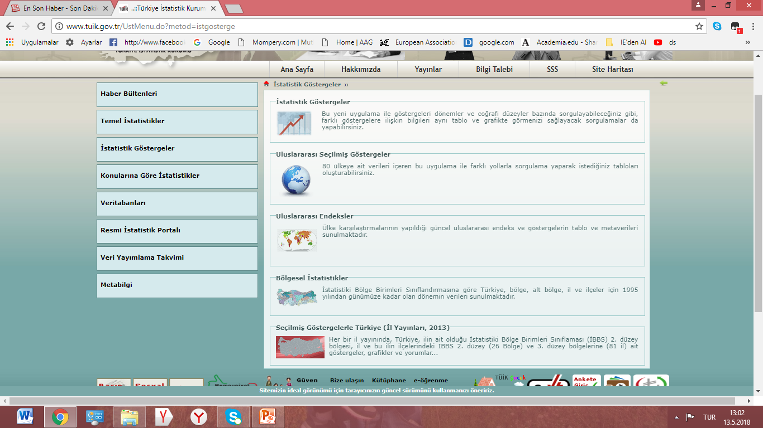

Slide 45
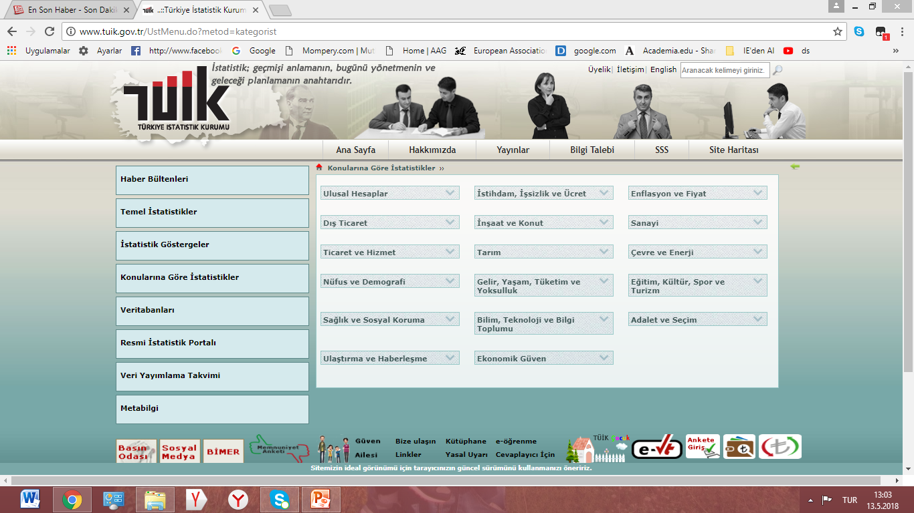

Slide 46
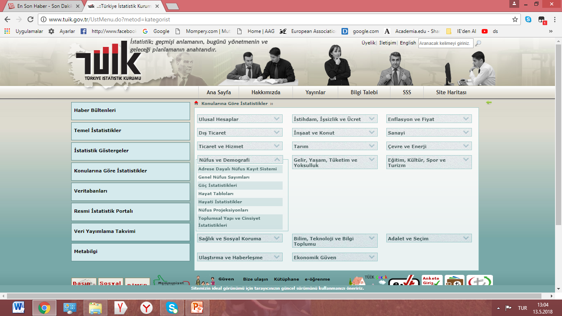

Slide 47
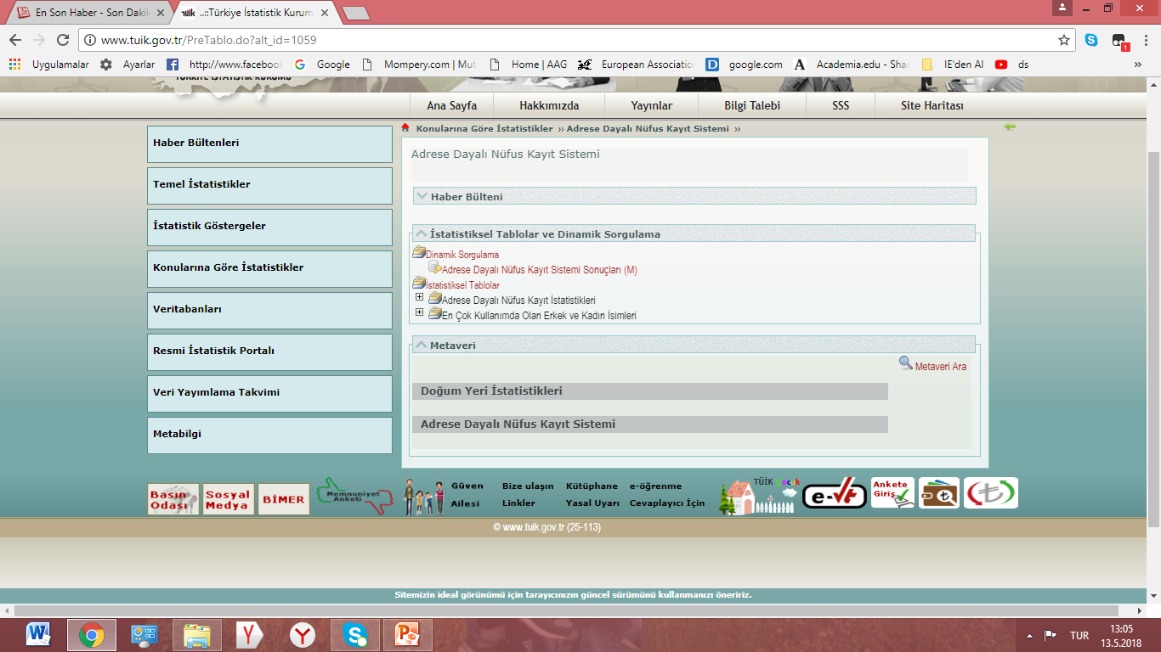

Slide 48
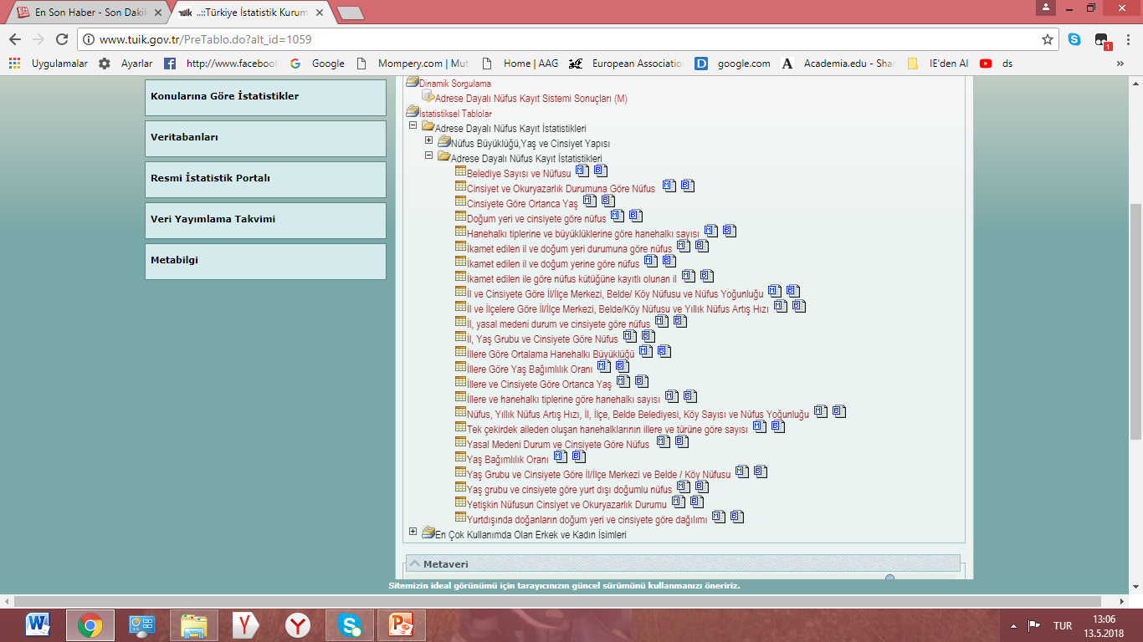

Slide 49
